Slide 1
VRIJEME I KLIMA
Zemljina ophodnja

Slide 2
Nakon današnjeg sata moći ćeš...
opisati revoluciju Zemlje, navesti trajanje i posljedice revolucije i nagnutosti Zemljine osi te njihov utjecaj na klimu

Slide 3
Ponavljanje
Što je rotacija Zemlje? Koliko traje i koje su njene posljedice?
Pomoću globusa demonstriraj smjer rotacije Zemlje.
Ako je u Zagrebu podne, je li podne i u Tokyu? Objasni odgovor!

Slide 4
Zadatak
pretražite video sadržaj na poveznici https://www.youtube.com/watch?v=WurqcfyZY4k
pažljivo pogledajte video sadržaj te radite zabilješke
nakon gledanja videa, radom u paru, prokomentirajte ono što ste vidjeli te izmijenite informacije

Slide 5
Tablica je polovično ispunjena. Ispunjivači su pogubili slova. Popuni tablicu tako da upišeš pojmove koji nedostaju.
 | kruženje Zemlje oko Sunca
Trajanje

Slide 6
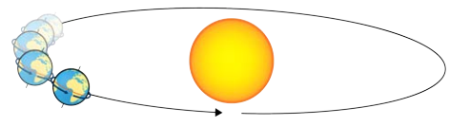
Zemljina revolucija ili Zemljina ophodnja
Koliko ste puta u svojem životu, zajedno sa Zemljom obišli Sunce ?

Slide 7
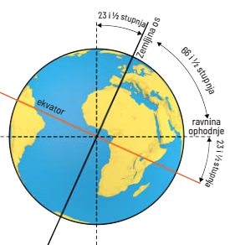
Nagnutost Zemljine osi
Pod kojim kutom je Zemljina os nagnuta na ravninu ophodnje?
Koliki kut zatvaraju ravnina ophodnje i ravnina ekvatora?

Slide 8
Zemljina os nije okomita na ravninu ophodnje, nego je prema njoj nagnuta pod kutom od približno 66 i pol stupnjeva
Zemljina os je tijekom kruženja uvijek jednako položena u svemiru

Slide 9
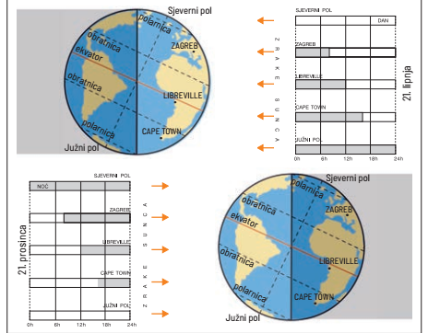
Istražite radom u paru. Traju li dan i noć jednako u svim godišnjim dobima?
Što bi se dogodilo da Zemljina os nije nagnuta na ravninu ophodnje?

Slide 10
nagnutost Zemljine osi uzrokuje različito trajanje dana i noći

Slide 11
Zadatak
Istraži što je kalendar? Zašto ga koristimo? Kada se prvi puta počeo koristiti? Koji kalendar se koristi u našim krajevima? (udžbenik str.24 + internetski izvori)

Slide 12
Izradila
Marija Ros Kozarić, prof.geologije i geografije

